Slide 1
Занятие по ФЭМП на тему «Знакомство с цифрой 2»
Группа Архимеды
Октябрь 2020

Slide 2
Задачи:
Образовательные задачи:
Познакомить детей с цифрой 2. Ее внешним начертанием и характерными особенностями.
Учить находить ее среди других цифр и соотносить с соответствующим количеством предметов.
Развивающие задачи:
Развивать зрительное и слуховое произвольное внимание.
Развивать зрительно-двигательную координацию движений.
Стимулировать речевую деятельность.
Воспитательные задачи:
Формировать умение внимательно наблюдать за действиями педагога и одновременному слушанию его указаний.
Воспитывать усидчивость.

Slide 3
Повторение цифры 1 и знакомство с цифрой 2

Slide 4
Физкультминутка
На болоте две подружки,
Две зеленые лягушки,
Утром рано умывались,
Полотенцем растирались,
Ножками топали, ручками хлопали.
Вправо, влево наклонялись,
А потом выпрямлялись.
Вот здоровья в чем секрет.
Всем друзьям физкульт-привет!

Slide 5
Выполнение заданий:

Slide 6
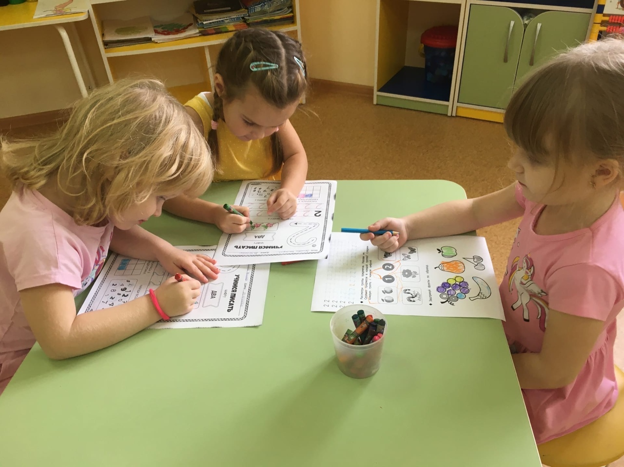

Slide 7
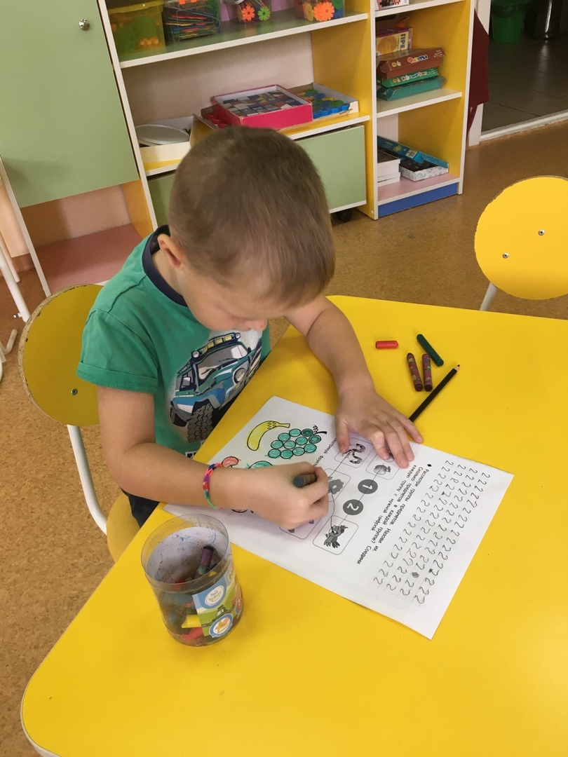
А вот это цифра два,
Полюбуйся, какова!
Выгибает двойка шею,
Волочится хвост за нею.
Два похожа на гусёнка с длинной шеей, шеей тонкой.

Slide 8
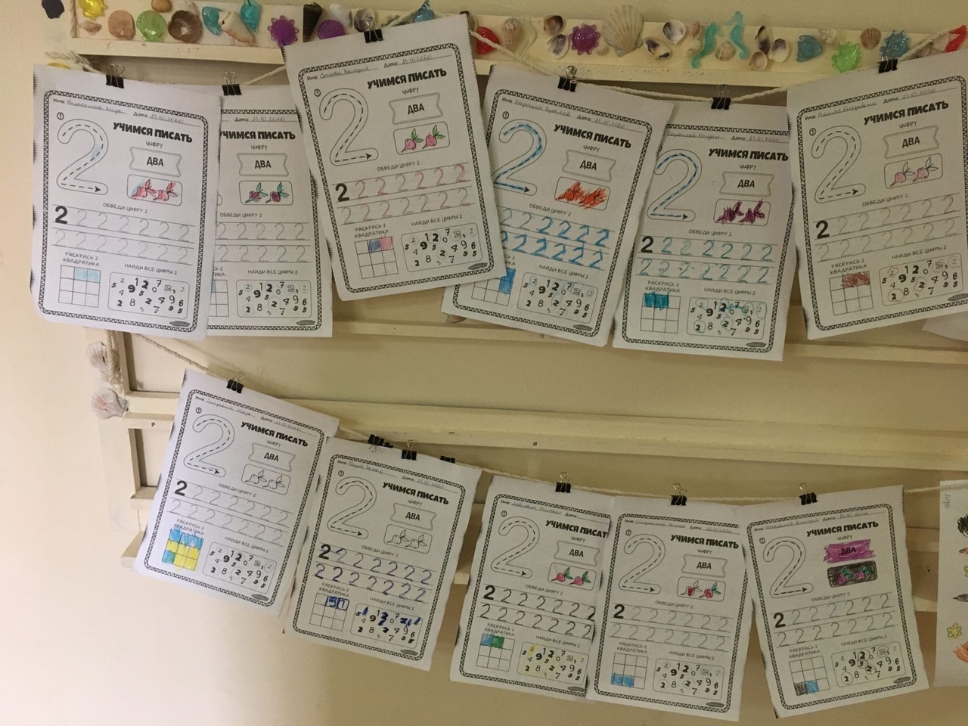
Вот что получилось:

Slide 9
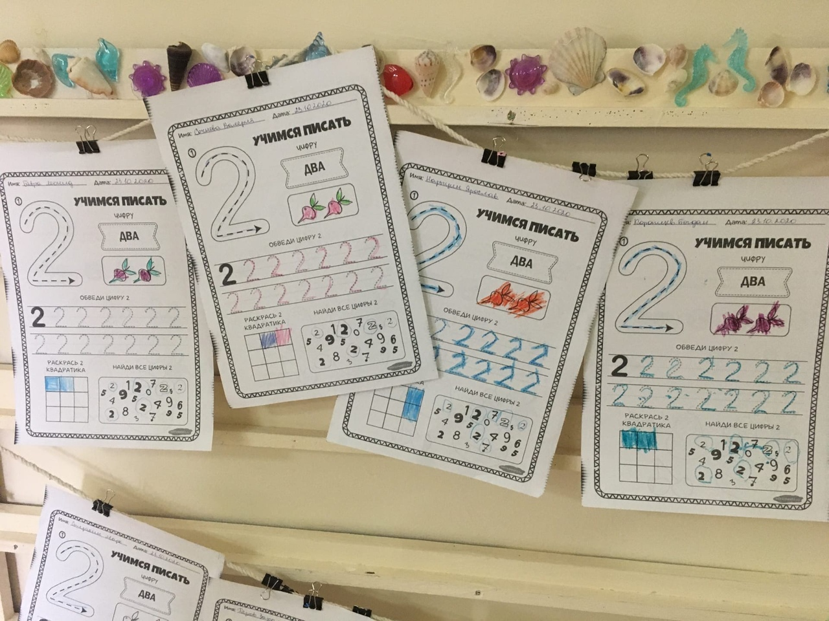

Slide 10
